Slide 1
Муниципальное дошкольное образовательное учреждение
«Детский сад №24 п.Хмельники»
«СЕНСОРНОЕ РАЗВИТИЕ
ДЕТЕЙ
МЛАДШИХ ДОШКОЛЬНИКОВ»
Воспитатель: Демидова Александра Сергеевна

Slide 2
Актуальность темы:
процесс восприятия является основой для интеллектуального развития;
упорядочивает хаотичные представления ребенка, полученные при взаимодействии с внешним миром;
развивает наблюдательность;
готовит к реальной жизни;
позитивно влияет на эстетическое чувство;
является основой для развития воображения;
развивает внимание;
дает ребенку возможность овладеть новыми способами предметно-познавательной
деятельности;
обеспечивает усвоение сенсорных эталонов;
обеспечивает освоение навыков учебной деятельности;
влияет на расширение словарного запаса ребенка;
влияет на развитие зрительной, слуховой, моторной, образной и др. видов памяти.

Slide 3
Цель темы:
создание условий для сенсорного воспитания детей младшего возраста в условиях ДОУ.

Slide 4
Задачи:
Формирование у детей систем перцептивных действий;
Формирование у детей систем сенсорных эталонов ;
Формирование у детей умений самостоятельно применять системы перцептивных действий и системы эталонов в практической и познавательной деятельности.

Slide 5
Длительность:
Долгосрочный (2года)
Участники
проекта
Дети младшего
возраста
Родители
Воспитатели

Slide 6
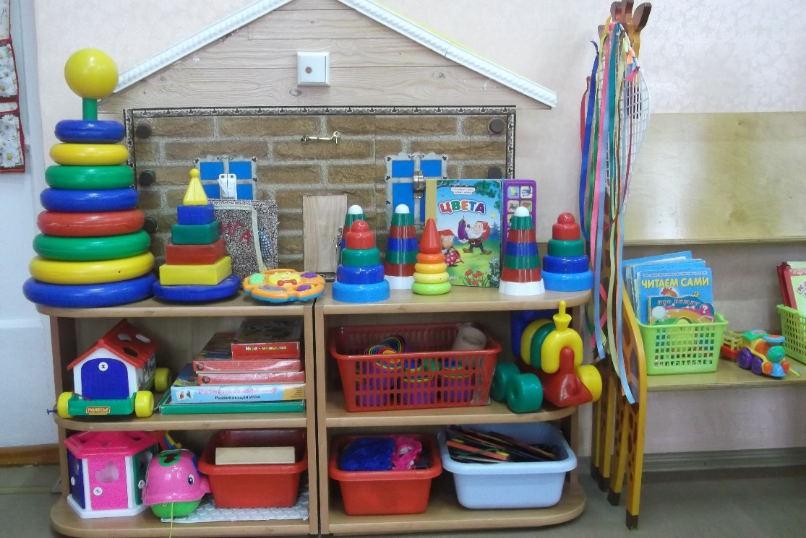
Ожидаемый результат
повышение уровня сенсорного развития детей младшего возраста.

Slide 7
Этапы и сроки реализации данной темы:
I этап: Подготовительный (сентябрь 2014)
- Изучение литературы;
Выявление проблемы, цели, задачи;
Составление перспективного плана работы;
Создание условий для эффективного использования игр и подбор дидактического материала;
Диагностика уровня сформированности представлений о сенсорных эталонах;
Анкетирование родителей по выявлению знаний о сенсорном развитии.

Slide 8
II этап:
Основной
(октябрь2014-май2016)

Slide 9
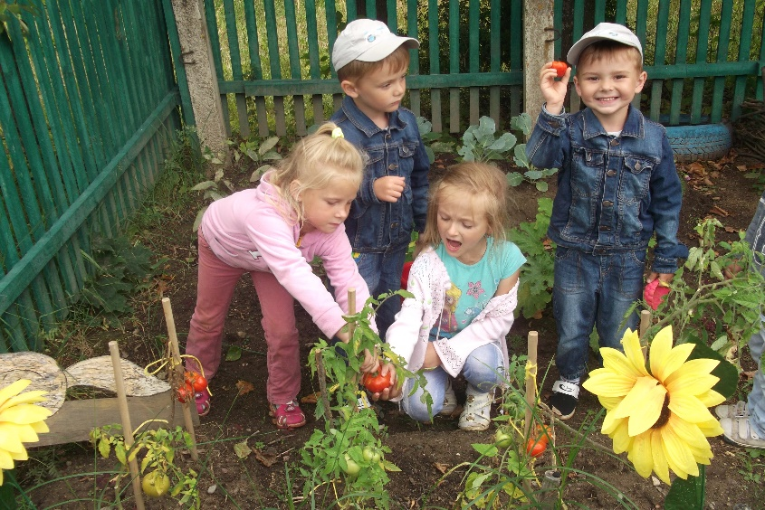
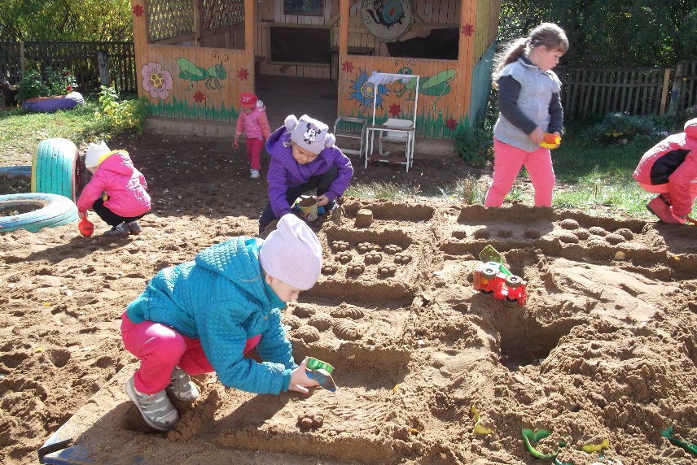
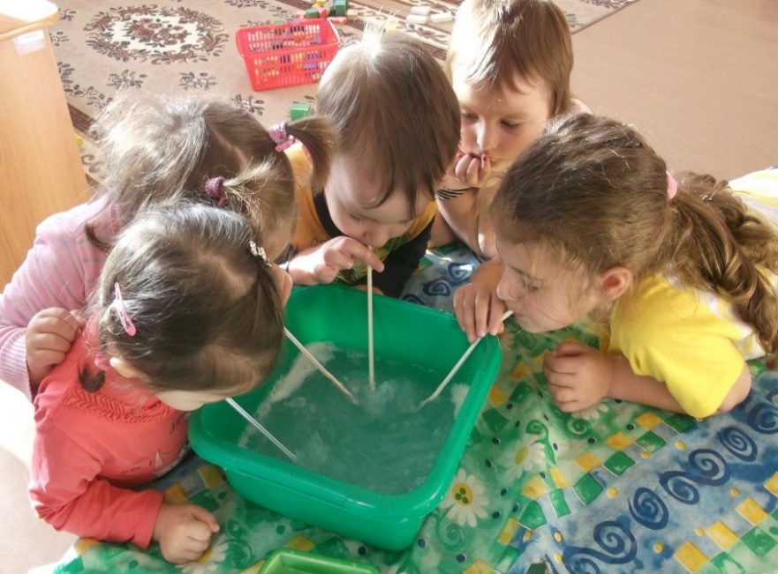
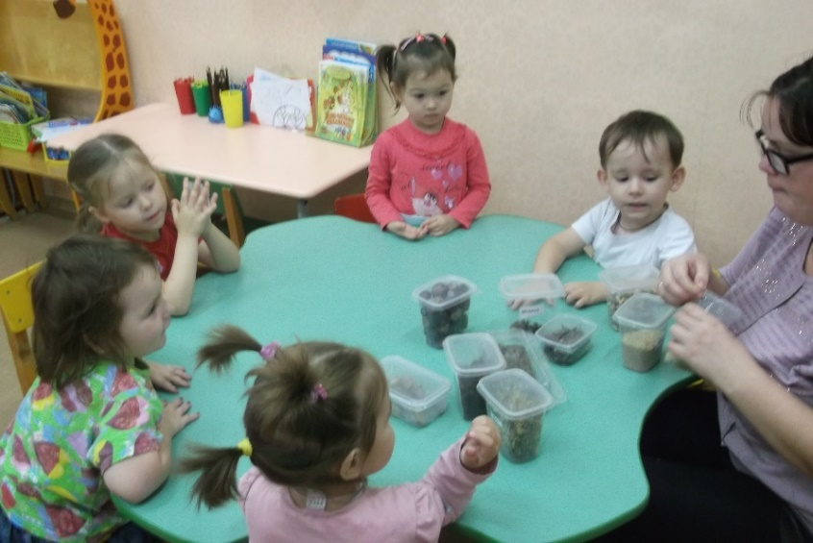
Познавательно-исследовательская деятельность
наблюдения в природе
экспериментирование
с природными материалами

Slide 10
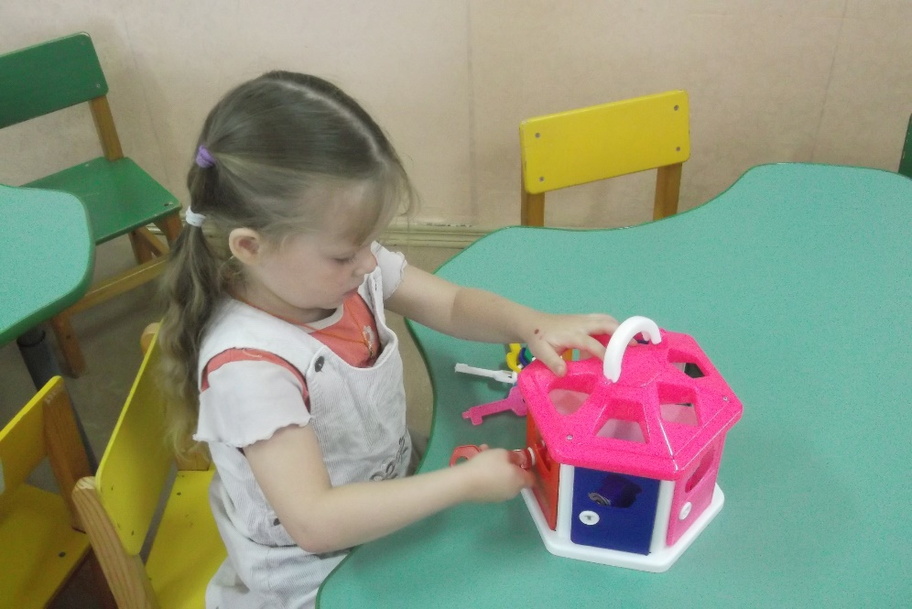
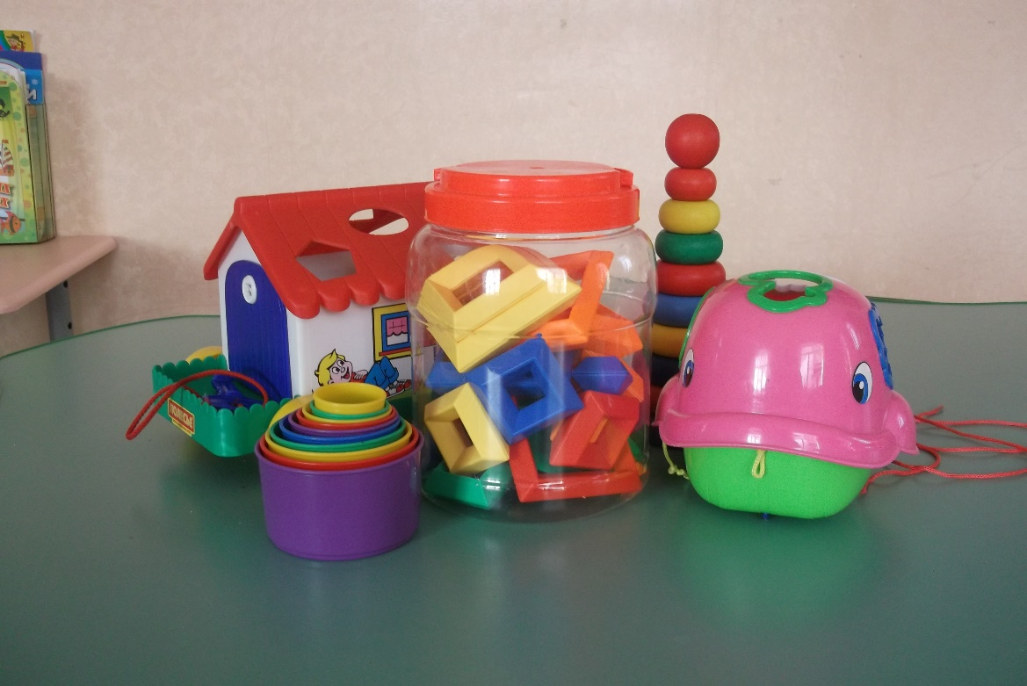
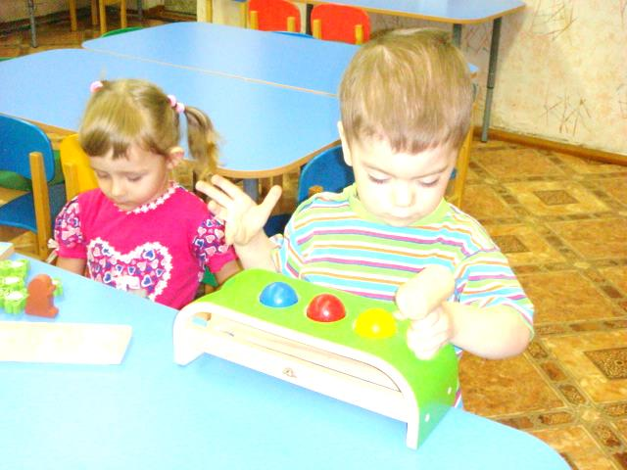
Познавательно-исследовательская деятельность
Развивающие игры с предметами

Slide 11
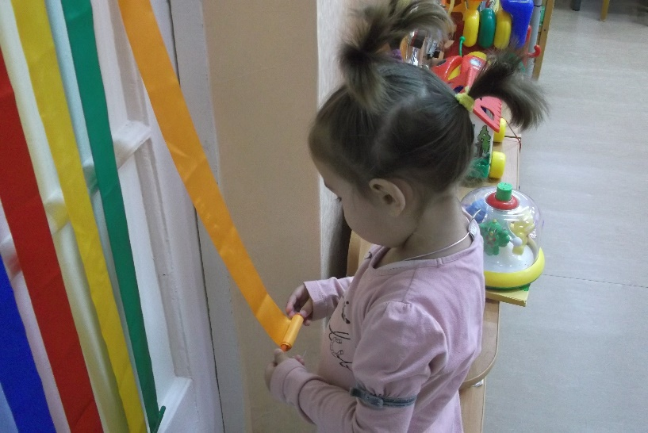
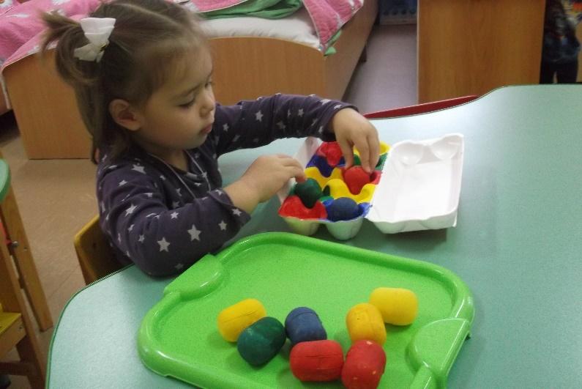
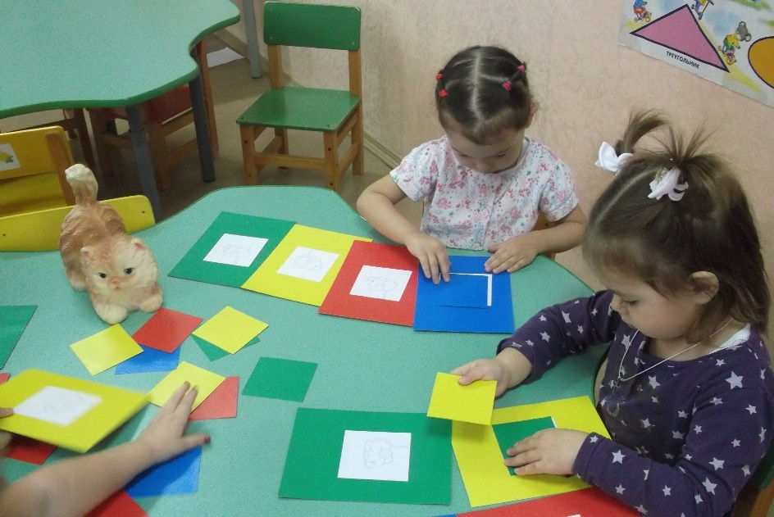
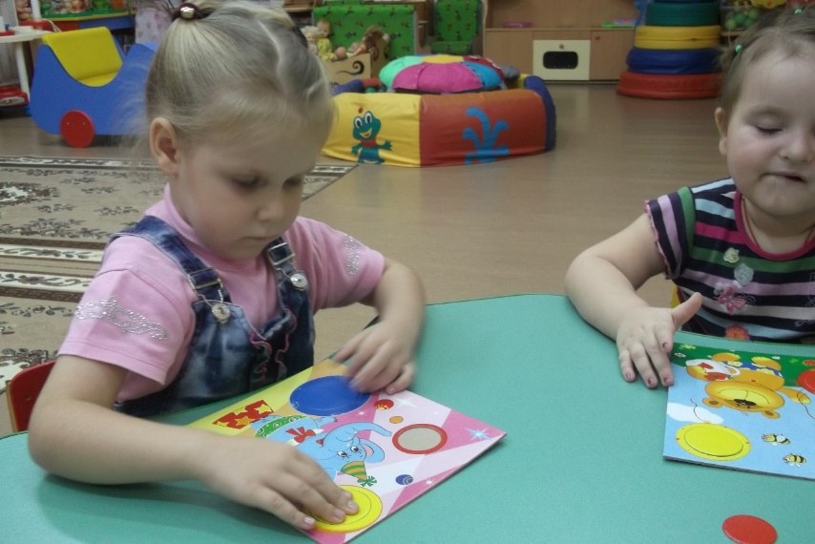
Познавательно-исследовательская деятельность
цвет

Slide 12
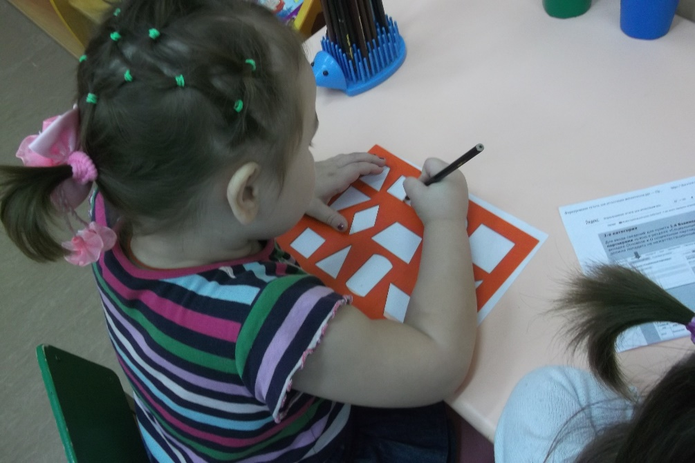
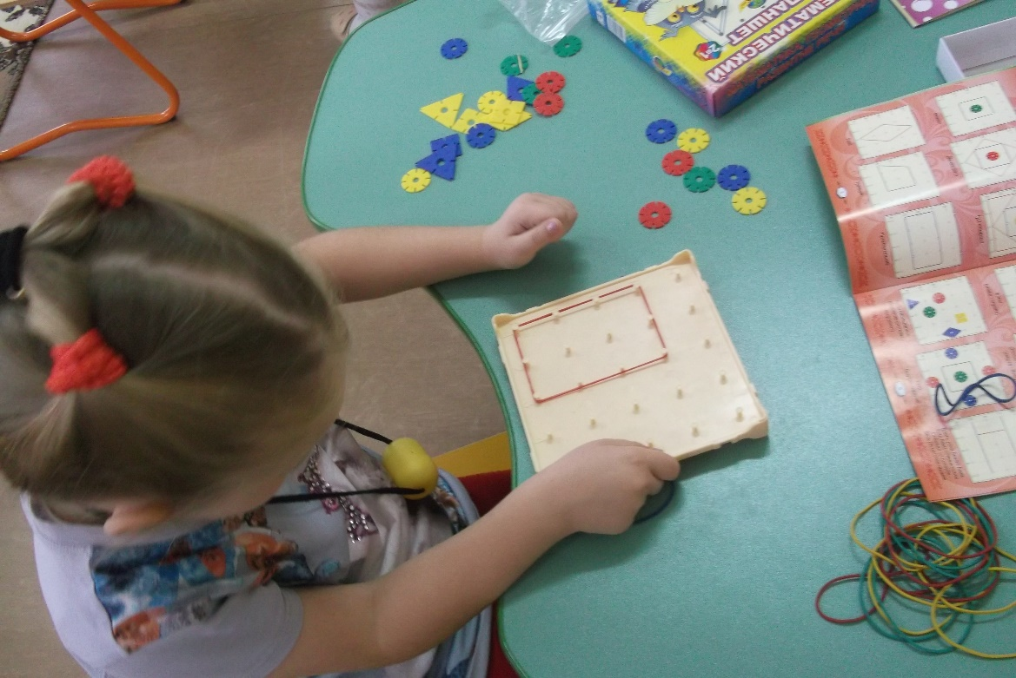
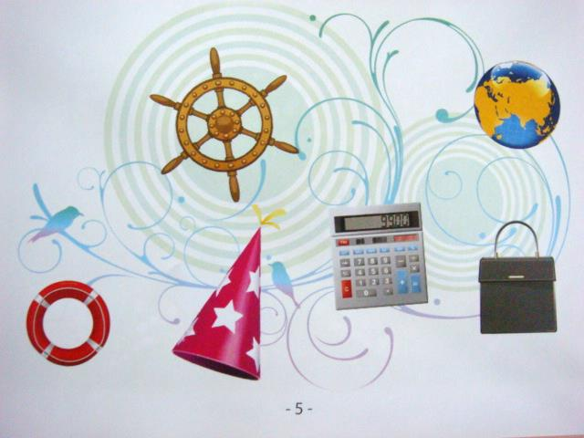
Познавательно-исследовательская деятельность
Форма

Slide 13
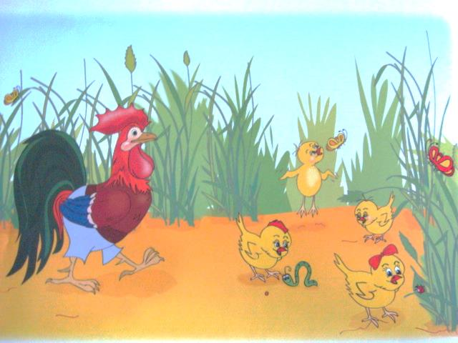
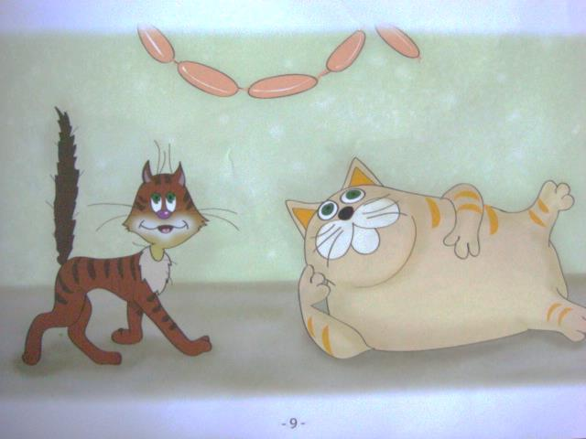
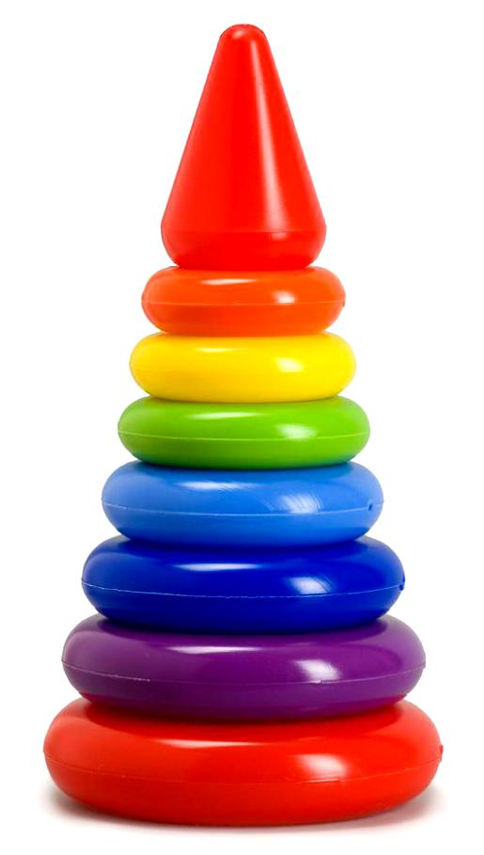
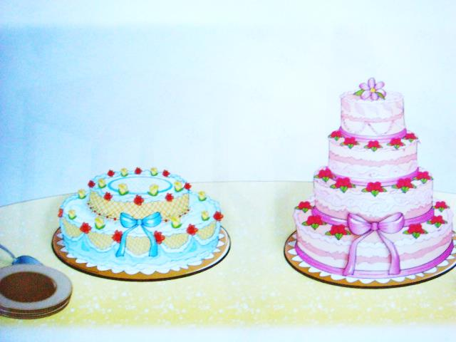
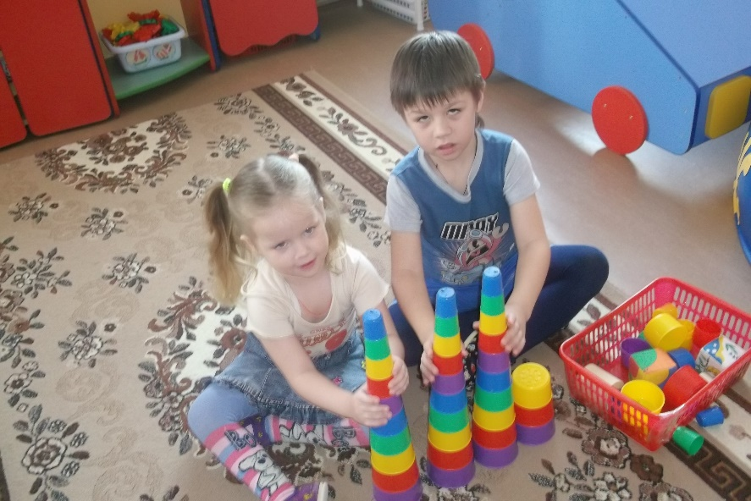
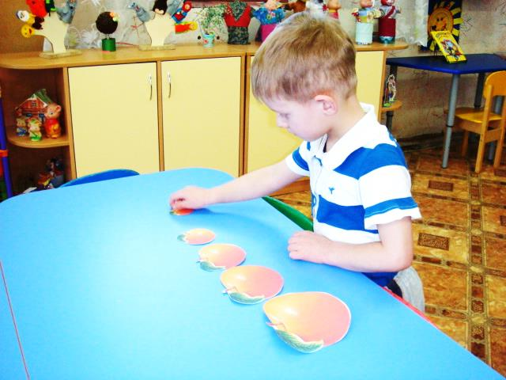
Познавательно-исследовательская деятельность
величина

Slide 14
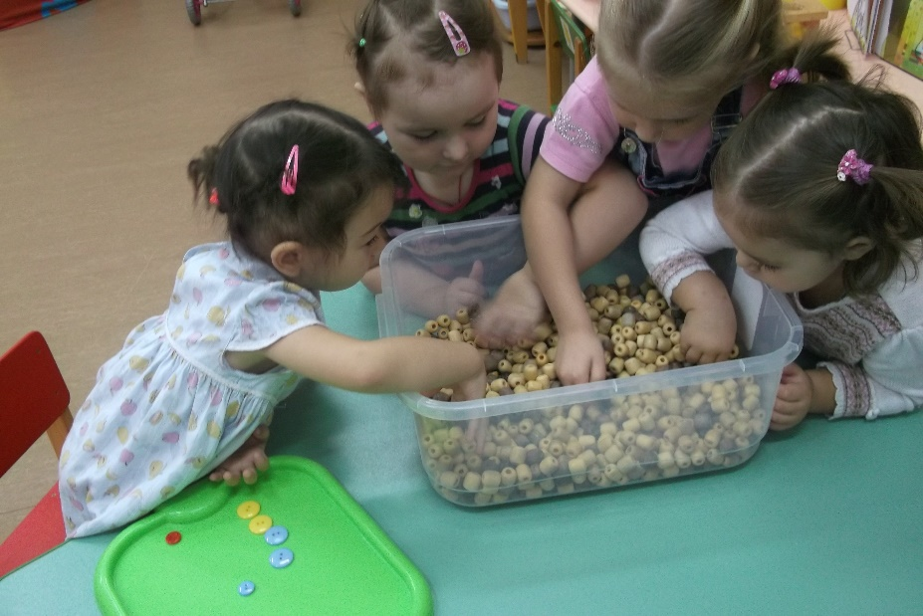
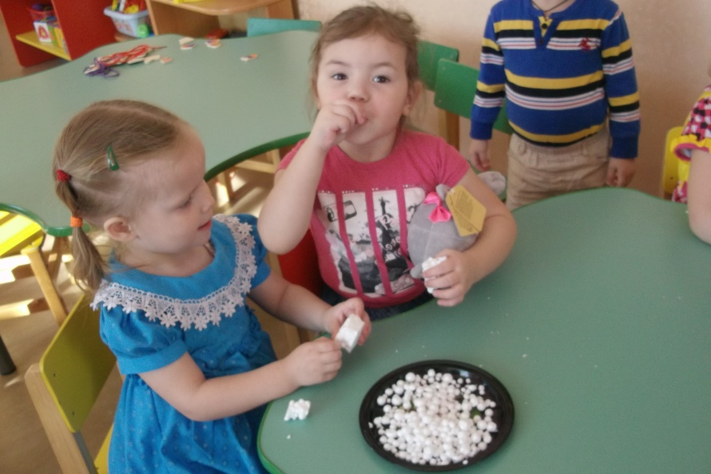
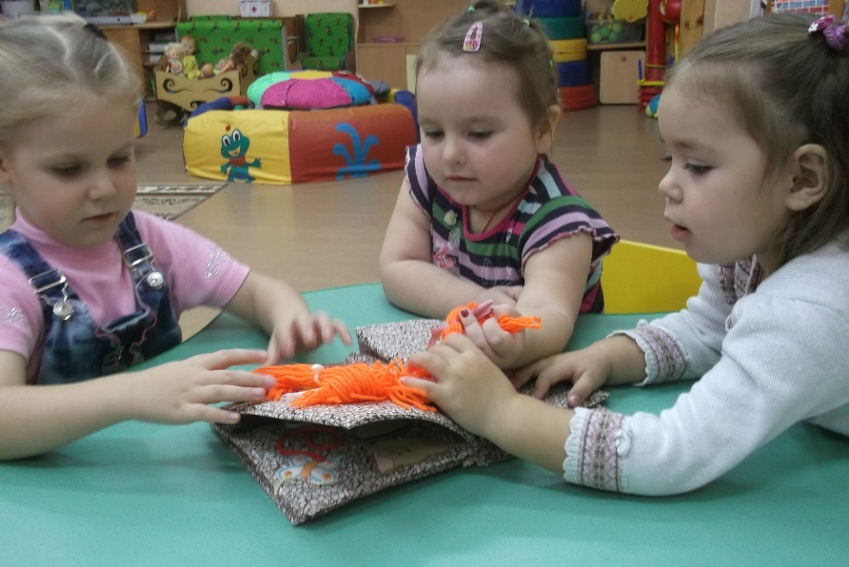
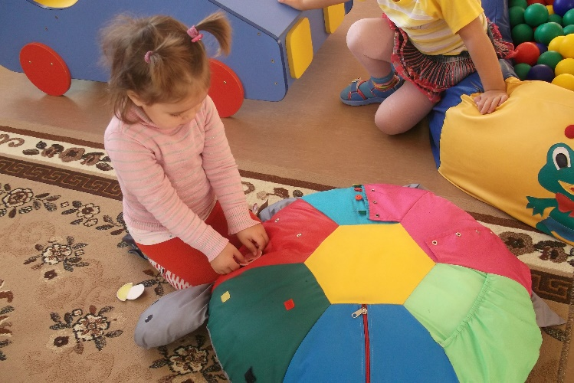
Познавательно-исследовательская деятельность
Игры на развитие моторики
и тактильных ощущений

Slide 15
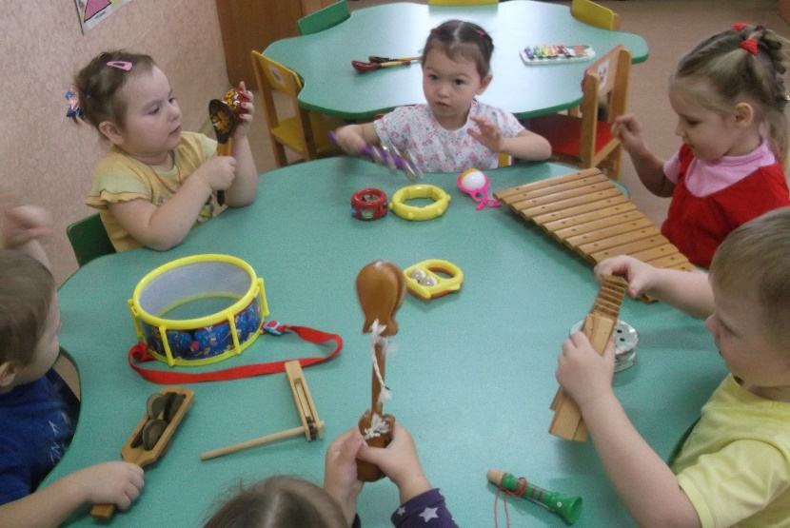
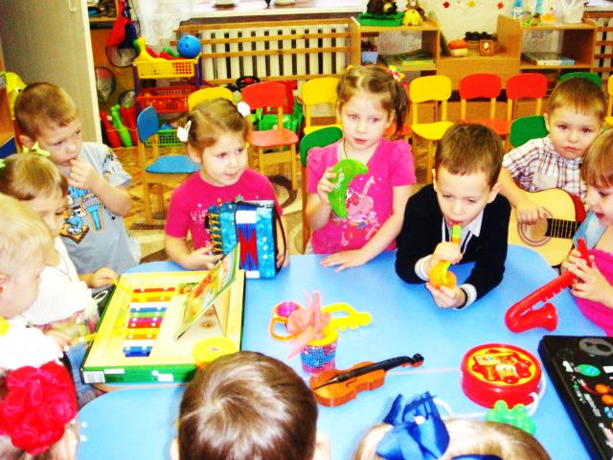
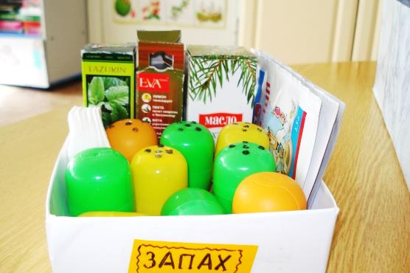
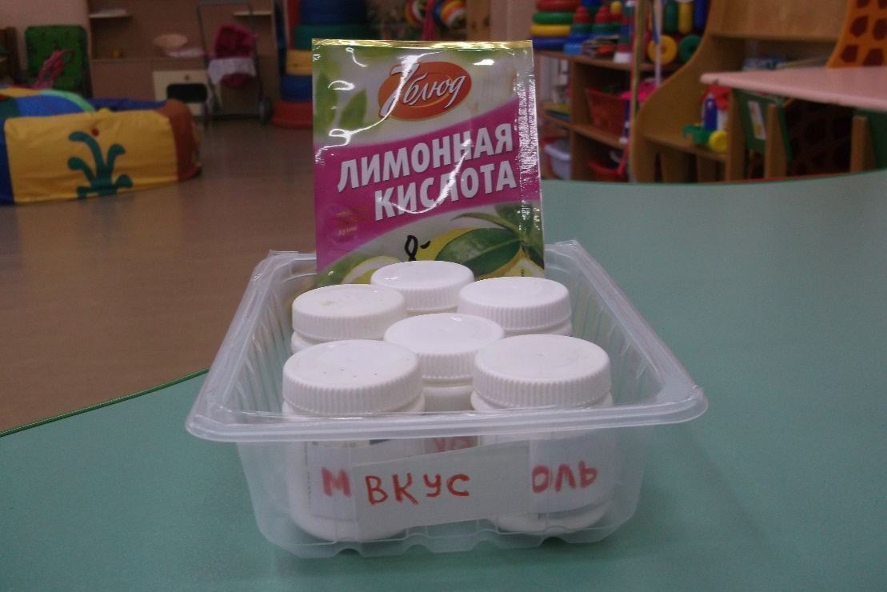
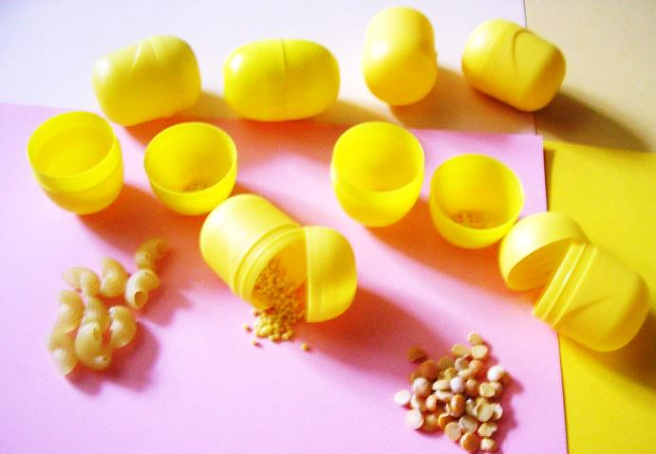
Познавательно-исследовательская деятельность
игры
для развития представлений
о вкусе, запахе, звучании

Slide 16
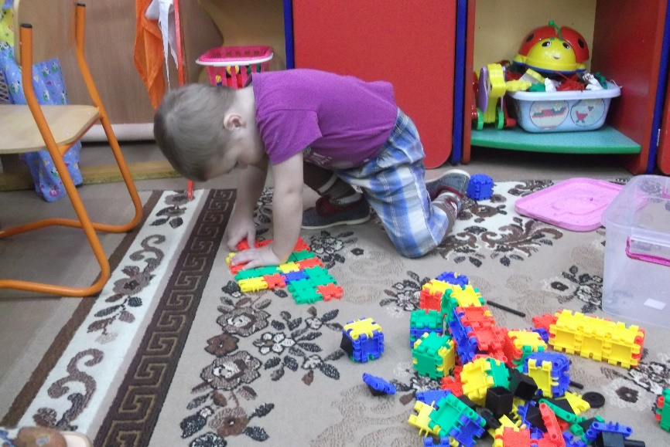
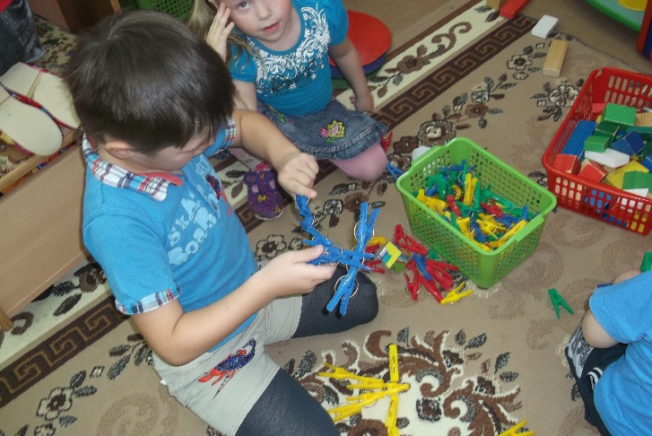
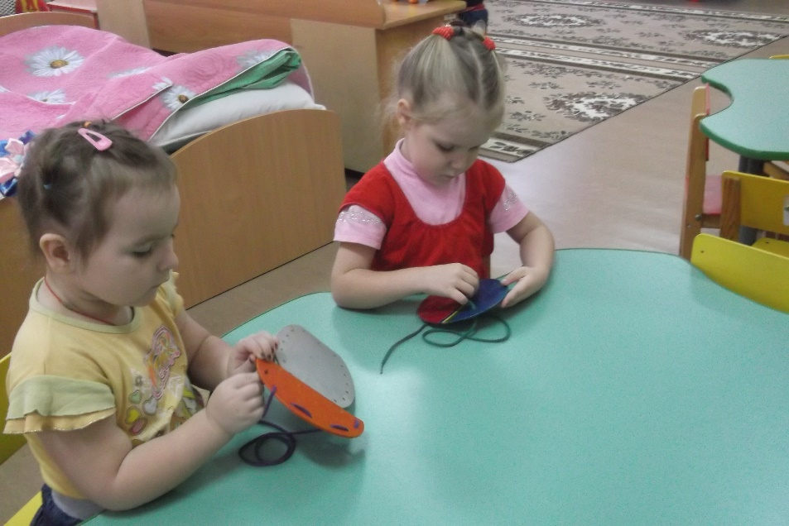
Продуктивная деятельность

Slide 17
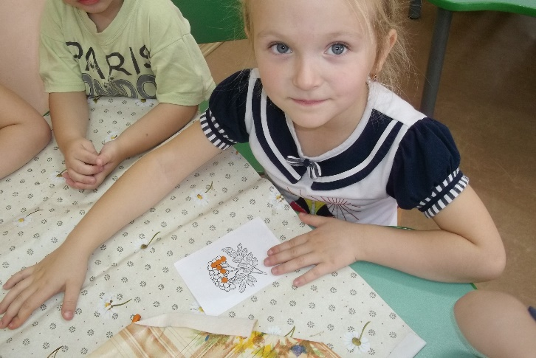
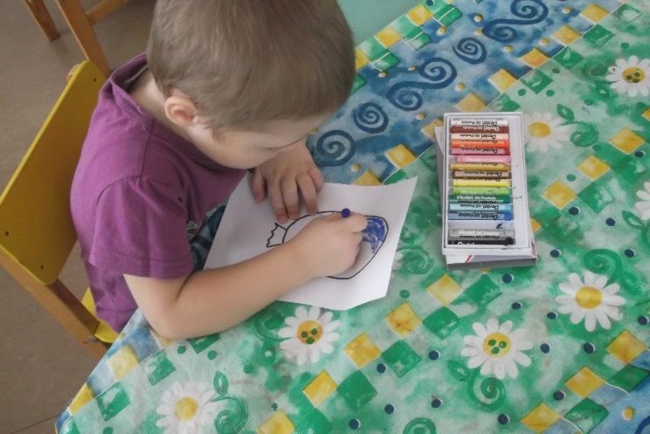
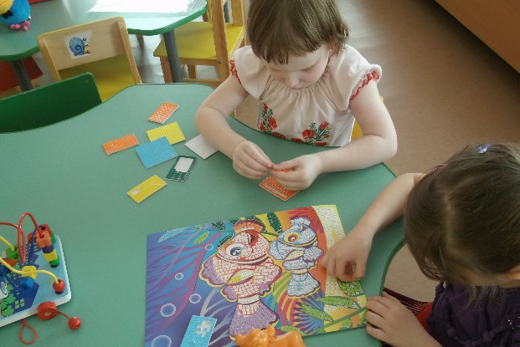
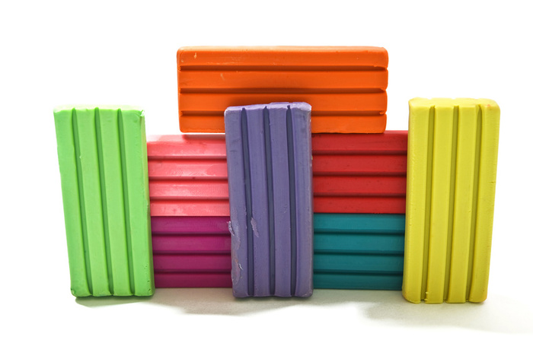
Продуктивная деятельность
лепка
рисование
аппликация

Slide 18
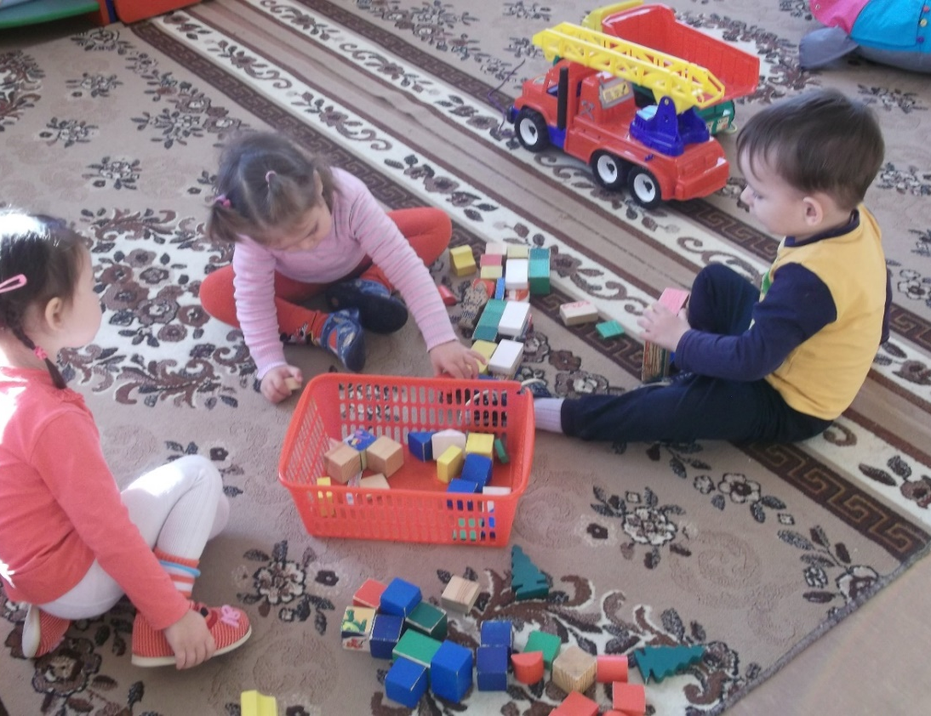
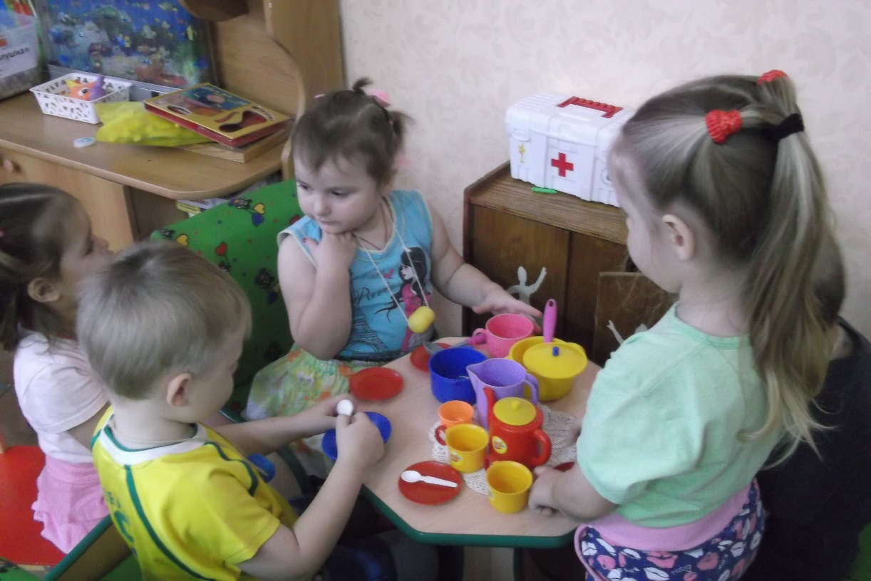
Игровая деятельность

Slide 19
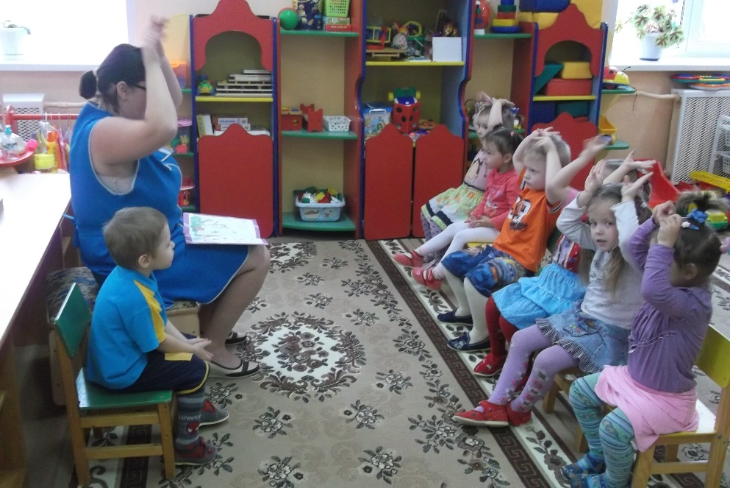
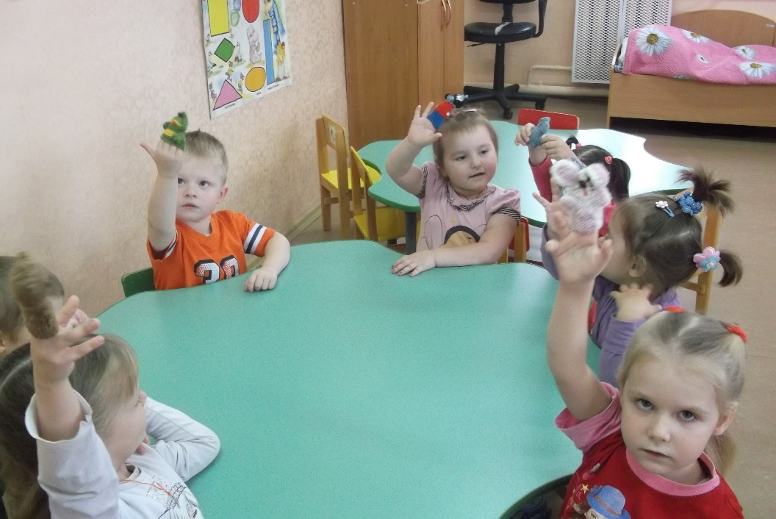
Коммуникативная деятельность
Пальчиковая гимнастика
Пальчиковые игры

Slide 20
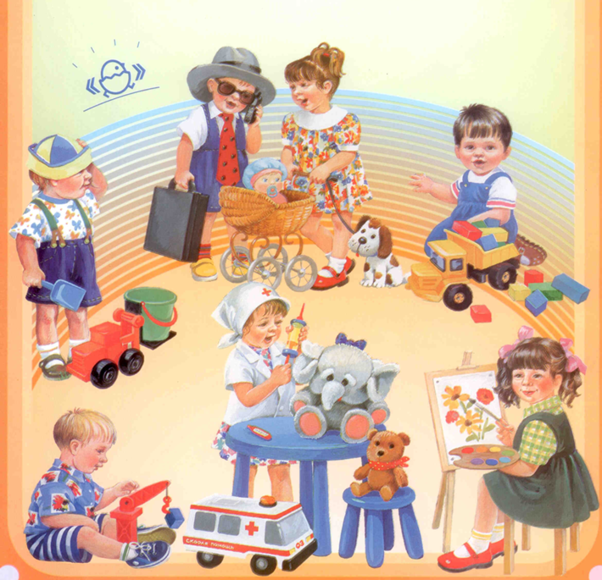
беседы;
оформление уголка для родителей;
консультации для родителей.

Slide 21
Заключительный
Диагностика детей;
Проведение родительского собрания на данную тему;
Открытое занятие для педагогов ДОУ;
Презентация темы на педсовете.

Slide 22
Результаты данной темы:
В ходе проделанной работы были созданы условия, обеспечивающие эффективное использование дидактических игр, апробированы дидактические игры; таким образом, цель темы была достигнута и формирование представлений о сенсорных эталонах цвета стало успешным у детей младшего возраста;
У детей вырос уровень знаний, вырос уровень знаний и у родителей по сенсорному развитию;
Родители получили методические рекомендации по созданию условий для проведения игр, консультации по приобретению дидактических игр.

Slide 23
Литература.
Литература
1. Амонашвили Ш. А. «Здравствуйте, дети!», М.:«Просвещение», 1983. 2. Баландина JL А., Гаврилова В.Г. «Диагностика в детском саду», Ростов н/Д.: «Феникс», 2004. 3. Венгер J1. А., Пилюгина Э. Г., Венгер Н. Б. «Воспитание сенсорной культуры ребёнка», М.: «Просвещение», 1988. 4. Дидактические игры и упражнения по сенсорному воспитанию дошкольников. Под редакцией JI. А. Венгера. М.: «Просвещение», 1973. 5. Дагмар Альтхауз, Эрна Дум «Цвет, форма, количество», М.: «Просвещение», 1984. 6. Дыбина О. В., Рахманова Н. П., Щетинина В. В. «Неизведанное рядом. Занимательные опыты и эксперименты для дошкольников», М.: «Творческий центр»,2001. 7. Егоренков JI. И. «Экологическое воспитание дошкольников и младших школьников», М.,2001. 8. Журнал «Управление дошкольным образовательным учреждением», №2-2005,тема номера «В гармонии с природой». 9. Журнал «Управление дошкольным образовательным учреждением», №3-2007, тема номера «Экологическое воспитание». Ю.Зверева О. JL, Кротова Т. В. «Родительские собрания в ДОУ», М.: «Айрис-пресс»,2006. 10. Каралашвили Е. А., Антоненкова О. В., Малахова Н. Е. «Организация сенсомоторного уголка в группе детского сада», Справочник старшего воспитателя, №5-2008. 11. Козлова А. В., Дешеулина Р. П. «Работа ДОУ с семьёй», М.:«Творческий центр: Сфера»,2004. 12. Метлева JI. А., Удалова Э. Я. «Развитие сенсорной сферы детей». 13. Н.Михайлова 3. А. «Игровые задачи для дошкольников», СпБ.: «Детство-Пресс», 1999. 14. Никитина Е. «Сенсорные уголки для диагностики», «0бруч» №2-2006. 15. Носова С. А., Непомнящая Р. П. «Логика и математика для дошкольников», СпБ.: «Акцидент»,1997.

Slide 24
